Slide 1
AVALIACION: NOVAS PERSPECTIVAS

Slide 2
AVALIACION: NOVAS PERSPECTIVAS
TIPOS DE AVALIACIÓN
RESULTADOS DE APRENDIZAXE
Criterios de Avaliación
Medios de avaliación
Técnicas de avaliación
Instrumentos de avaliación

Slide 3
AVALIACION: NOVAS PERSPECTIVAS
TIPOS DE AVALIACIÓN
O proceso avaliador é único. Pero hai diferentes fases ou momentos que se desenvolven ao longo do mesmo.
Estas fases ou momentos abordan a avaliación dende diferentes perspectivas e con obxectivos específicos. Podería decirse que a cada un destes momentos correspóndelle un tipo de avaliación.
Como é sabido existen tres tipos de avaliación: inicial, formativa e sumativa.

Slide 4
AVALIACION: NOVAS PERSPECTIVAS
TIPOS DE AVALIACIÓN
A AVALIACIÓN INICIAL ten por obxecto o coñecemento do marco xeral no que vai ter lugar a acción docente.
Isto significa ter en conta non soamente o punto de partida do alumnado, senón o punto de partida (é dicir as posibilidades e as potencialidades) da institución docente.
Notes:
Xa falamos bastante de esto nas dinámicas de grupo. É coñecerse e saber o punto de partida

Slide 5
AVALIACION: NOVAS PERSPECTIVAS
TIPOS DE AVALIACIÓN
A AVALIACIÓN SUMATIVA coincide có que tradicionalmente enténdeuse por avaliación.
A súa finalidade é calificar ao alumnado segundo o nivel que alcanzou. Ésta é a práctica habitual, o que nos mesmos vivimos como alumnos: o examen sinala o fin do proceso ou dunha parte do proceso (en exámes parciais).
Naturalmente esta finalidade é lexítima e necesaria: a nosa obriga é certificar o nivel de aprendizaxe do noso alumnado.

Slide 6
AVALIACION: NOVAS PERSPECTIVAS
TIPOS DE AVALIACIÓN
A AVALIACIÓN FORMATIVA non ten como finalidade simplemente calificar senón axudar a aprender, condicionar un estudio intelixente e corrixir erros a tempo.
Esta avaliación formativa non é un punto final senón que está integrada no proceso de ensino-aprendizaxe.
Por empregar unha analoxía agrícola, unha cousa é recoller a colleita (avaliación sumativa) e outra distinta coidar e fertilizar o noso campo dun xeito eficaz para que nos dé unha boa colleita (avaliación formativa).

Slide 7
AVALIACION: NOVAS PERSPECTIVAS
TIPOS DE AVALIACIÓN
AVALIACIÓN FORMATIVA
A práctica dunha avaliación formativa baseada en probas frecuentes e moi integradas no mesmo proceso de aprendizaxe, pode poñernos á defensiva se pensamos no traballo extra que pode supoñer para os docentes unha avaliación máis frecuente.
É un erro: non se trata de poñer e corrixir exámes convencionais tódolos días. Hai modos e maneiras, algúns moi sinxelos, de levar a cabo esta avaliación formativa dun xeito continuo.
Pero o primeiro paso é convencernos non xa da súa utilidade, senón da súa necesidade, se de verdade buscamos o éxito do noso alumnado e o noso propio éxito como profesionais da docencia.

Slide 8
AVALIACION: NOVAS PERSPECTIVAS
TIPOS DE AVALIACIÓN
AVALIACIÓN FORMATIVA
Preguntas orais a tódala clase.
Tests obxectivos moi breves (quizzes).
3) Preguntas abertas de resposta moi breve
4) Os ‘one minute paper’
5) Traballos en pequenos grupos na mesma clase
6) Uso das posibilidades das novas tecnoloxías

Slide 9
AVALIACION: NOVAS PERSPECTIVAS
RESULTADOS DE APRENDIZAXE
É o que esperamos que un/unha estudante poida coñecer, comprender e SER CAPAZ DE DEMOSTRAR como consecuencia do proceso de aprendizaxe.
Son logros acadados, baseados en evidencias observables e avaliables.
Expoñen o dominio que ten que demostrar o/a estudante nas competencias que se traballan no módulo. Son o punto de partida para a avaliación.
RA2. Executa actividades de venda de produtos farmacéuticos e parafarmacéuticos tendo en conta as fases dun proceso de venda, e describe esas fases.

Slide 10
AVALIACION: NOVAS PERSPECTIVAS
RESULTADOS DE APRENDIZAXE
Criterios de Avaliación
É a obxectivación por parte do/da estudante do logro das partes de que está composto un Resultado de Aprendizaxe.
Enúnciase en pasado, e forma parte do currículo do módulo.
O subconxunto de Criterios de Avaliación constitúe o reflexo da consecución dos distintos R.A.
Sírvennos como guía no proceso de avaliación, xa que son os C.A. o que debemos cualificar empregando técnicas e instrumentos de avaliación.
Dito doutra maneira máis sinxela: “É O QUE O/A ESTUDANTE DEBE DEMOSTRAR QUE SABE FACER PARA APROBAR O MÓDULO”.
CA2.2. Identificouse a tipoloxía das persoas usuarias, as súas motivacións e as súas necesidades de compra.

Slide 11
AVALIACION: NOVAS PERSPECTIVAS
RESULTADOS DE APRENDIZAXE
Criterios de Avaliación
Hai que telos en conta, pois na programación saen os oficiais (en negro na plataforma) e os que poidéramos engadir (en vermello, ou azul).
Ese é o motivo polo que tódolos criterios de avaliación deben ter instrumentos de avaliación que os AVALÍEN.
CA2.2. Identificouse a tipoloxía das persoas usuarias, as súas motivacións e as súas necesidades de compra.

Slide 12
AVALIACION: NOVAS PERSPECTIVAS
Medios de avaliación
Técnicas de avaliación
Instrumentos de avaliación

Slide 13
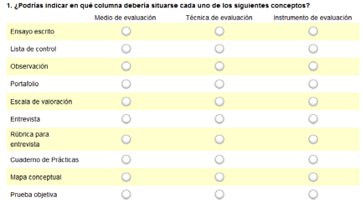
AVALIACION: NOVAS PERSPECTIVAS
Medios de avaliación
Técnicas de avaliación
Instrumentos de avaliación

Slide 14
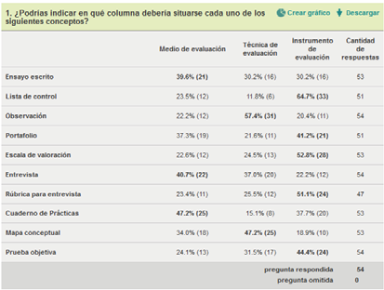
AVALIACION: NOVAS PERSPECTIVAS
Medios de avaliación
Técnicas de avaliación
Instrumentos de avaliación

Slide 15
AVALIACION: NOVAS PERSPECTIVAS
Medios de avaliación
Os Medios de Avaliación responden á pregunta …
QUÉ PRODUTO OU ACTUACIÓN DO/A ESTUDANTE IMOS A AVALIAR?
Os produtos, actuacións ou evidencias realizados polo/a estudante informan sobre os Resultados de Aprendizaxe e emprega o avaliador para facer as valoracións correspondentes.

Slide 16
AVALIACION: NOVAS PERSPECTIVAS
Medios de avaliación
Hai que ter en conta unha premisa: os Medios de Avaliación e os Produtos, Evidencias ou Actuacións do/a estudante son a mesma cosa pero enfocados desde dous puntos de vista diferentes:
MEDIOS
DE
AVALIACIÓN
PRODUTOS, EVIDENCIAS OU ACTUACIÓNS

Slide 17
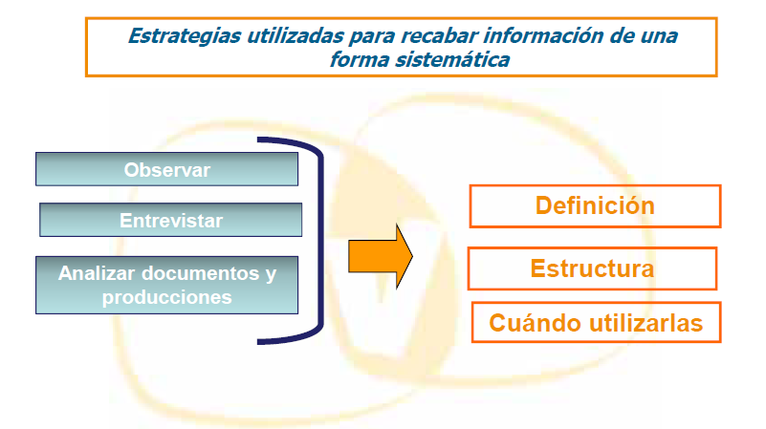
AVALIACION: NOVAS PERSPECTIVAS
Técnicas de avaliación

Slide 18
AVALIACION: NOVAS PERSPECTIVAS
Técnicas de avaliación
Son estratexias utilizadas para obter información dun xeito sistemático
Observar →
Entrevistar →
Analizar proxectos,
documentos, produccións,
artefactos, … →

Slide 19
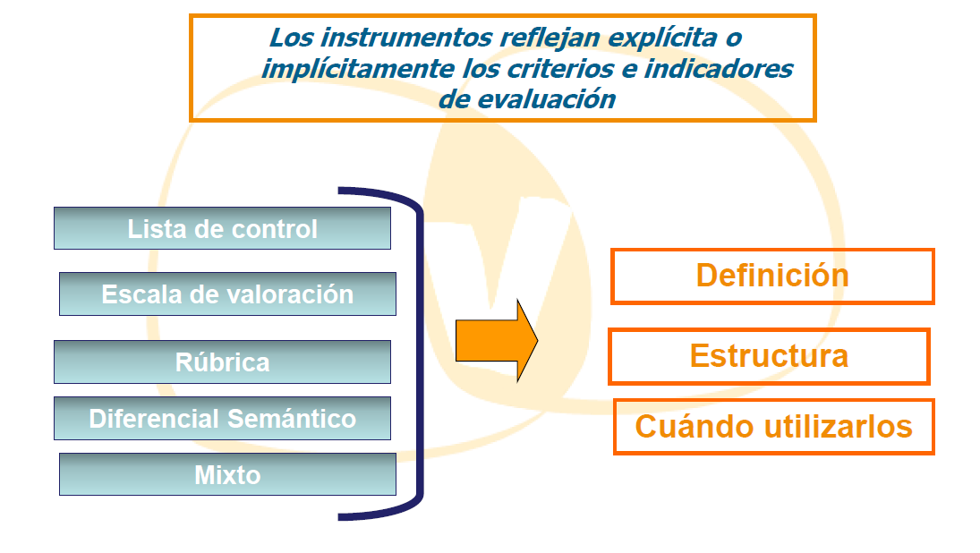
AVALIACION: NOVAS PERSPECTIVAS
Instrumentos de avaliación
Os Instrumentos de Avaliación son aquelas ferramentas reais e físicas empregadas para valorar a aprendizaxe evidenciada a través dos diferentes medios de avaliación.
Responden á pregunta: “CON QUÉ VAMOS AVALIAR?”

Slide 20
AVALIACION: NOVAS PERSPECTIVAS
Instrumentos de avaliación
COÑECEMENTOS
As avaliacións que miden coñecementos conteñen ítems que poden clasificarse en dous categorías básicas:
ítem de recoñecemento e
ítem de redaccións de respostas
Os ítems de recoñecemento implican que cando ao alumno se lle presenta unha pregunta ou declaración, este responde seleccionando unha resposta correcta ou determinando se a declaración é correcta. Os ítems de selección múltiple, térmos pareados e de verdadeiro/falso son exemplos de ítems de recoñecemento.
Os ítems de redacción de respostas requiren que o alumno construa a súa propia resposta á pregunta. Exemplo deste tipo de ítems son os de resposta corta, de ensaio, de definicións e de identificación.

Slide 21
AVALIACION: NOVAS PERSPECTIVAS
Instrumentos de avaliación
COÑECEMENTOS
TIPO DE ITEM | VANTAXE | INCONVENIENTE
SELECCIÓN MÚLTIPLE | Elimina a puntaxe subxetiva. | É difícil redactar bos ítems.
 | Reduce a adivinación. | As veces é difícil encontrar boas opcións.
 | É versátil. Pode usarse para medir recordos ou aplicación de principios. | Require máis tempo para responder que outros tipos de ítems.
VERDADEIRO / FALSO | Permite ao docente preguntar sobre unha gran cantidade de contidos nun corto lapso de tempo. | Estimula ao alumno a adivinar a resposta.
 | Elimina a puntaxe subxetiva. | A miúdo abúsase de información específica ou sen importancia.
 | É útil para xuzgar a veracidade das declaracións na vida real. | É limitado para información de recordo.
 |  | É difícil construir bos ítems que non sexan ambiguos

Slide 22
AVALIACION: NOVAS PERSPECTIVAS
Instrumentos de avaliación
TIPO DE ITEM | VANTAXE | INCONVENIENTE
TÉRMINOS PAREADOS | Pode avaliar gran cantidade de información nun corto lapso de tempo. | As veces é dificil desarrollar unha boa serie de ítems de pareo.
 | Elimina a puntaxe subxetiva.
 | É útil para avaliar a habilidade do alumno para vincular palabras con definicións, conceptos con palabras ou símbolos, etc
COMPLE-MENTACIÓN | Reduce as oportunidades de adiviñar | Non é obxetivo como outros ítems.
 | É relativamente fácil de construir | É limitado ao recordo de información máis que á aplicación de principios en situacións novas
RESPOSTA CORTA e ENSAIO | A súa construción é relativamente fácil. | A súa corrección leva moito tempo.
 | Pode medir distintos tipos de logros. | Limita a área a avaliar, porque cada resposta require máis tempo por parte do alumno.
 | Útil para avaliar UDs de moita información | É difícil lograr puntaxes obxetivas
 | Require que o alumno organice respostas orixinais. | Se confunde a habilidade do alumno para comunicarse en forma escrita coa habilidade para responder á pregunta.
 | Reduce a posibilidade de adiviñar a resposta correcta.
COÑECEMENTOS

Slide 23
AVALIACION: NOVAS PERSPECTIVAS
Instrumentos de avaliación
PROCEDEMENTOS
Unha das áreas máis importantes na avaliación dos alumnos na FP é medir as súas habilidades adquiridas para asegurarse dun bo desempeño nas funcións que realizarán no seu traballo.
O método usado para determinar o nivel de destrezas adquiridas polo alumno é a avaliación do rendemento. Neste tipo de avaliación, se específica unha destreza ou tarefa, por exemplo “instalar un timbre”; o alumno debe realizar a tarefa usando certos equipos, ferramentas e materiais necesarios para efectuar a instalación con éxito. O docente debe preocuparse da medición do proceso, do producto e/ou ambos.
Os tipos de instrumentos máis comúnmente usados para avaliar o rendemento dos alumnos son a Lista de cotexo e a Táboa de valoración pero non son os únicos.

Slide 24
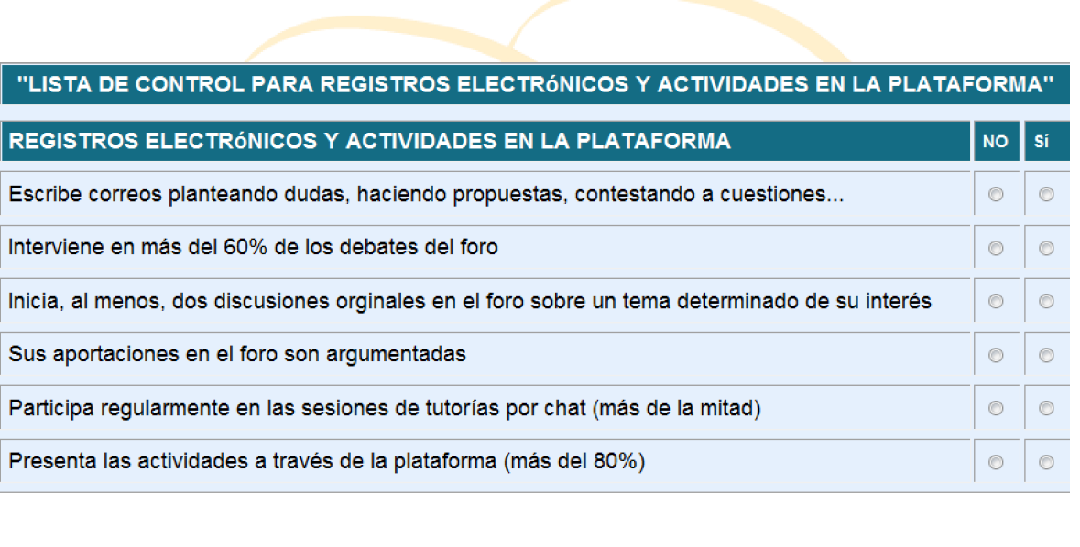
AVALIACION: NOVAS PERSPECTIVAS
Instrumentos de avaliación
LISTA DE COTEXO
Preséntanse unha serie de atributos nos que a presencia ou ausencia deles, débense contrastar. O/A avaliador/a limítase a cotexar se o atributo está presente ou non no proceso avaliado.
Son útiles para recabar información sobre tarefas ou procesos, sobre rasgos do comportamento, …

Slide 25
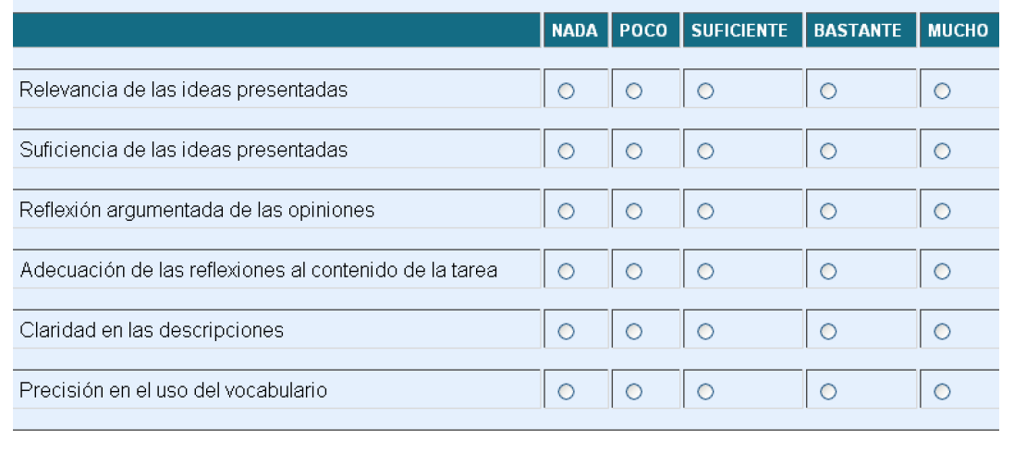
AVALIACION: NOVAS PERSPECTIVAS
Instrumentos de avaliación
TÁBOA DE VALORACIÓN
Avalía o grao o frecuencia de cumplimento dun atributo. Os atributos representan os distintos ítems da esquerda, e acompáñanse do conxunto de categorías que lle dan valor.
Son útiles para recabar información sobre tarefas ou procesos, sobre rasgos do comportamento, …

Slide 26
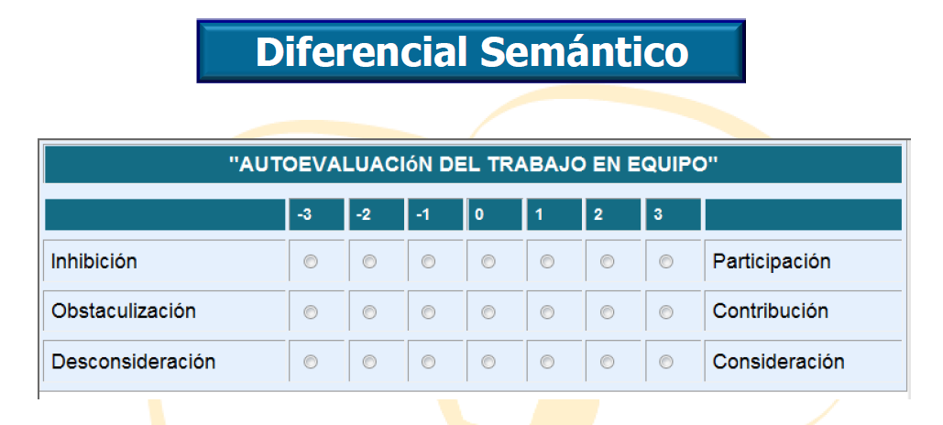
AVALIACION: NOVAS PERSPECTIVAS
Instrumentos de avaliación
DIFERENCIAL SEMÁNTICO

Slide 27
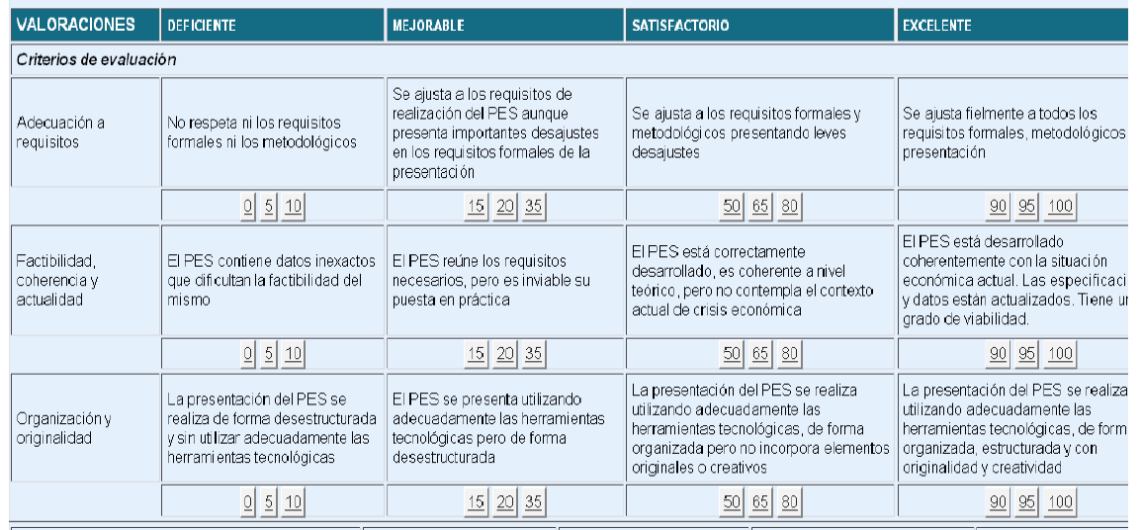
AVALIACION: NOVAS PERSPECTIVAS
Instrumentos de avaliación
RÚBRICA
A rúbrica ou matriz de avaliación posibilita a valoración do grao de cumprimento dun atributo ofreciendo a descripción dos requisitos para situarse en cada nivel. Ademáis ten a opción de otorgar un valor numérico dentro dun rango asignado a cada nivel.

Slide 28
AVALIACION: NOVAS PERSPECTIVAS
Instrumentos de avaliación
RÚBRICA
Neste caso hai tres niveis e en cada un deles podemos localizar diferentes descripcións do que supón situarse en cada un deles e un rango de valores numéricos dentro de cada un.
Empréganse normalmente na valoración do desempeño dos estudantes para que sepan o que se espera do seu traballo, valoralo e facilitar a retroalimentación.

Slide 29
AVALIACION: NOVAS PERSPECTIVAS
Instrumentos de avaliación
RÚBRICA
É de destacar que son moi útiles para a avaliación compartida, xa que ao ter claro as condicións a acadar en cada nivel, facilita o acordo entre profesorado e alumnado.
Tamén son moi útiles para a autoavaliación e avaliación entre iguais, estando comprobado que as calificacións son moito máis obxectivas.

Slide 30
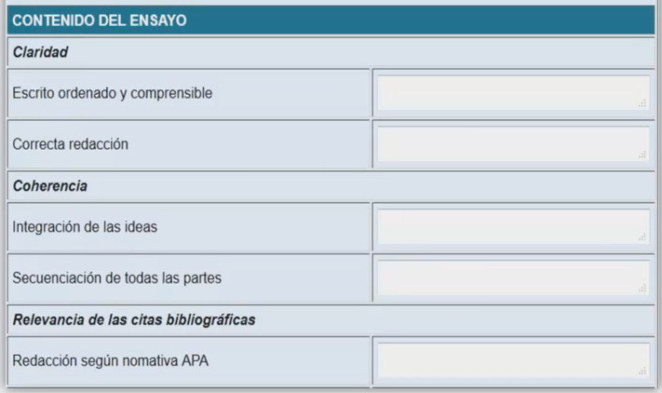
AVALIACION: NOVAS PERSPECTIVAS
Instrumentos de avaliación
ARGUMENTARIO AVALIATIVO
É un instrumento de carácter máis cualitativo co que o avaliador fai unha valoración argumentada de cada atributo a avaliar.

Slide 31
AVALIACION: NOVAS PERSPECTIVAS
Instrumentos de avaliación
O dominio afectivo da aprendizaxe está relacionado coas actitudes, creenzas,sentimentos e valores dos alumnos.
Nos programas de formación profesional, os docentes deben incluir avaliacións para os alumnos que involucren o dominio afectivo dos mesmos. Debemos orientar aos alumnos a desarrollar unha serie de actitudes e valores relacionados co traballo e que son complementarias á formación técnica.
Son instrumentos que pódense usar para avaliar as actitudes e valores dos alumnos os seguintes:
1. Lista de cotexo:
2. Táboa de observación:
3. Argumentario avaliativo:
4. Estudo de casos ou resolución de problemas:
5. Probas orais (entrevistas informais ou ensaios):
6. Diferencial semántico:
7. Rúbricas:
ACTITUDES

